Slide 1
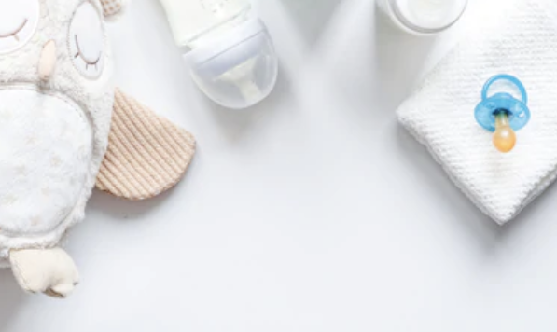
유아용품
크림
물티슈
수분
재생
시카
진정

